Slide 1
«Без минулого, немає майбутнього»
Екскурсійний маршрут історією залізничної станції «Острог» село Оженин
Науково-дослідницька робота
Ялової Уляни Олексіївни
Оженинського ліцею №2
учениці 7 класу
Національний центр
«Мала академія наук України»
за номінацією «Історик-Юніор»
Рівненська область
Рівненський район
с. Оженин
Керівник проєкту
Ковальчук Катерина Анатоліївна

Slide 2
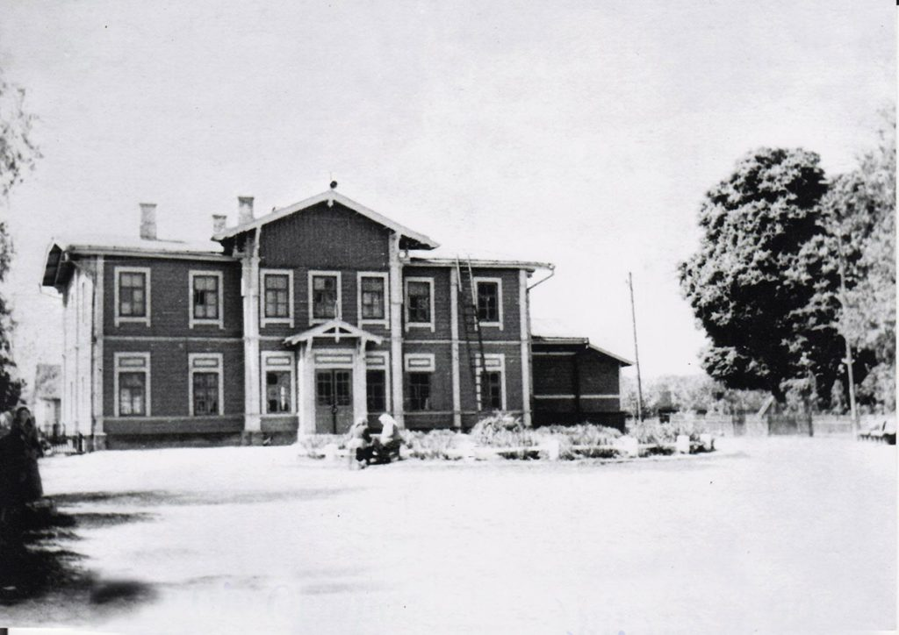
Мета роботи: визначення особливості будівництва залізничної станції Острог (с. Оженин)
та важливість її функціонування для України.

Slide 3
Завдання:
- Довідатись, як, коли і ким відбувалось будівництво залізниці;
Розповісти про інженера Голікова, який будував залізницю;
Показати важливість залізниці для населення Оженина та прилеглих населених пунктів.

Slide 4
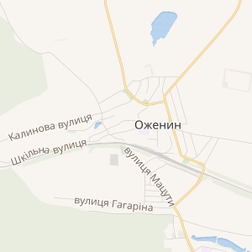
Об’єкт дослідження:
Залізнична станція Острог у селі Оженин на мапі Української залізниці.

Slide 5
Предмет дослідження:
- приїзд перших високоповажних іноземних осіб Польської держави на станцію Острог (с. Оженин)
- становлення, функціонування і розвиток залізниць та залізничного транспорту є важливою інфраструктурою не лише для нашого краю, а й для всієї України.

Slide 6
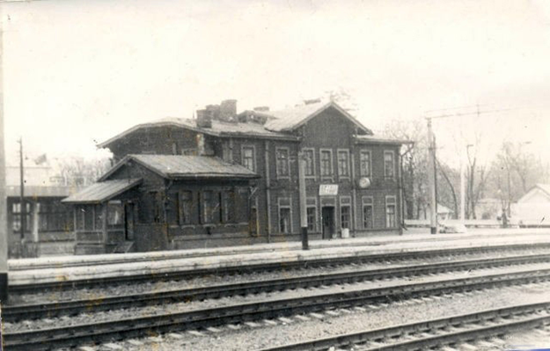
Дана тема, близька і цікава для моєї родини тим, що наші прапрародичі жили у цьому краї, працювали, брали участь у будівництві залізниці на Острожчині. Мені відомо, що був залізничником наш прапрадідусь Нагорний Іван, на залізниці працювала прабабуся Нагорна Надія .

Slide 7
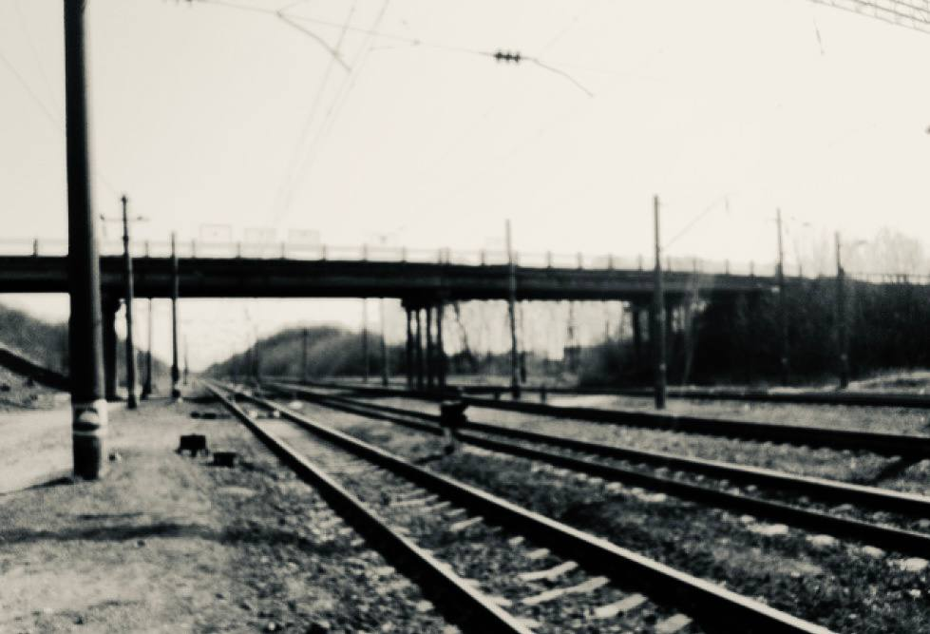
У 1866 році почалося будівництво Києво–Балтської залізниці, яке завершилось через чотири роки.
У далекому 1870-у – розпочалося будівництво залізничної гілки в Острозькому повіті. Тривало це будівництво три роки і було завершене у 1873 році як частина великого відрізка Рівне - Козатин. Згідно плану будівництва цей відрізок залізниці мав прямувати на містечко Гоща. Адже Гощанський і сусідні з ним повіти того часу були найважливішими центрами цукроваріння у Волинській області.
З якихось причин (жодне з прочитаних мною джерел їх не називає) план цього будівництва був змінений. Воно почало здійснюватися за напрямком Здолбунів – Оженин – Шепетівка. З досліджених мною матеріалів вбачається, що це зміна маршруту була не з кращих.

Slide 8
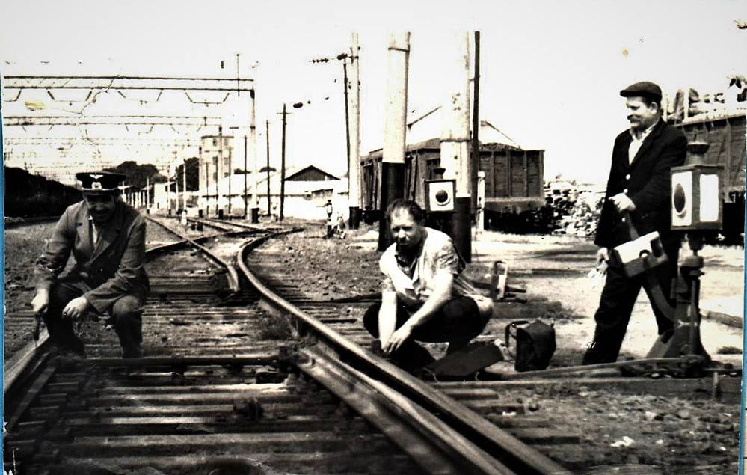
Адже на ділянці залізниці Українка – Острог, саме перед селом Оженин було величезне «коліно». Воно являло собою поворот майже на 180 градусів

Slide 9
Інженер Григорій Голіков, пояснював це вищому начальству таким чином, що Острог з геологічної точки зору є невдалим місцем для будівництва залізниці. За словами старожилів, місцеве панство, що мало плантації цукрових буряків та хмелю, за певну суму грошей «переконали» головного інженера в тому, що повітовий центр Острог перебуває в економічному занепаді, а с. Оженин в цьому плані є вигідним об’єктом. Можливо, тому залізнична колія пройшла через с. Оженин, а не Острог. Вище керівництво отримало таку мотивацію зміни планів: землі Острога з точки зору геології є малопридатними для прокладання залізниці.
Історія будівництва залізничної дороги в нашому краї овіяна легендами. Існує легенда, що нібито було змінено план прокладання залізничного полотна інженером Григорієм Голіковим. Від станції Кривин залізнична гілка мала бути прокладена до міста Острога. Але чомусь було змінено маршрут. Залізниця проходить за декілька кілометрів від містечка.
Голіков, що відповідав за здачу в експлуатацію ділянки залізниці Кривин-Здолбунів посперечався з товаришем, інженером сусідньої дільниці від Кривина до Шепетівки, що він (Голіков) першим закінчить будівництво і прозвітує про її готовність. Гарантом цієї незвичайної «дуелі» чоловіки поставили власне життя. І, судячи з фактів, Григорій Голіков цю суперечку програв і, згідно домовленості, відповідно тогочасному духу і моралі, він стріляється.

Slide 10
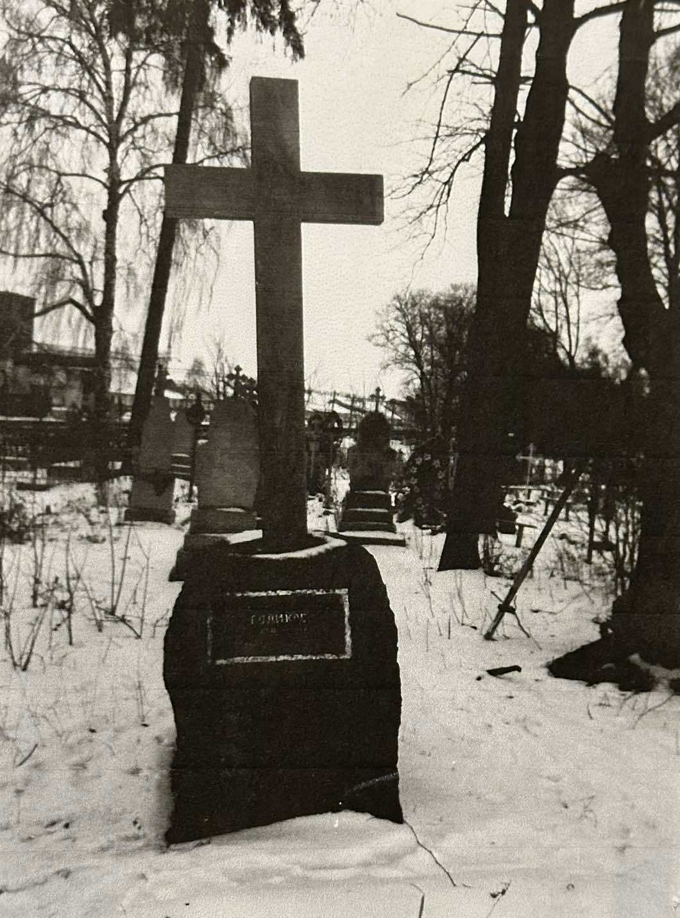
Отож, змінивши план, він, Голіков, допустив ряд грубих помилок, а за це отримав сувору догану від начальства. Тому й застрелився. Ця трагедія сталася безпосередньо в с. Оженин, і його могила знаходиться на місцевому кладовищі, де є надмогильна дошка.

Slide 11
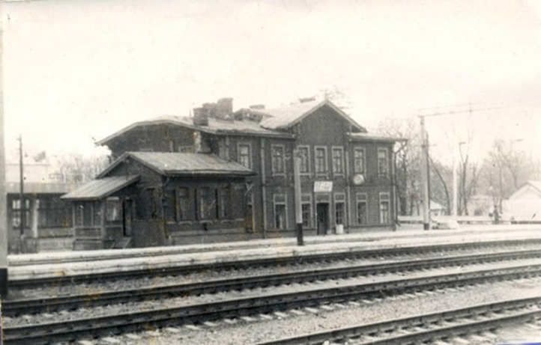
З 25 травня 1873 року залізниця починає діяти. Що ж до самого процесу будівництва, відомо, що всі роботи велися на досить низькому технічному рівні,були відсутні умови охорони праці. Для оженинців та жителів навколишних сіл це будівництво мало величезне значення.
У 1880-х роках начальники станцій видавали поміщикам аванси під майбутні врожаї з каси залізниці і таким чином забезпечували притік зерна на станційні склади.
У 1890 році було розпочато будівництво вторинної залізниці шлях став двохколійним.
У 1901 році в с. Оженин побудоване нове приміщення залізничного вокзалу. Це була двоповерхова дерев’яна споруда, що постала за декілька метрів від самої залізниці (таке близьке розташування було поєднано з системою управління залізницею). На першому поверсі вокзалу було розташовано залізничні каси і зал для пасажирів. На другому поверсі проживали начальник станції зі своїми сім’ями і головний майстер залізничного відділу.
Неподалік від приміщення було
побудоване багажне відділення.
Будівництво було закінчено в 1905 році.

Slide 12
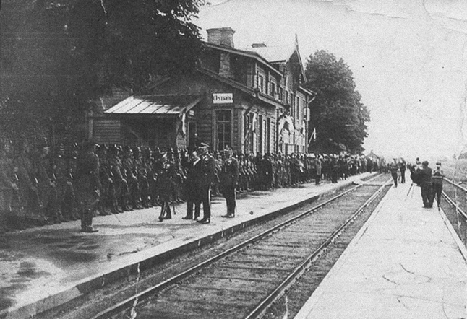
Пасажирськими поїздами часто на Острожчину прибували різні гості з Варшави. Приймали гостей польська сім’я Малішкевичів, на два тижні здавали житло. Залізницею добиралися на Острожчину через с.Оженин і високоповажні особи Польщі. У с. Оженині Пілсудського зустрічали командир Б.Левитський, староста села Бабінський, влада села.

Slide 13
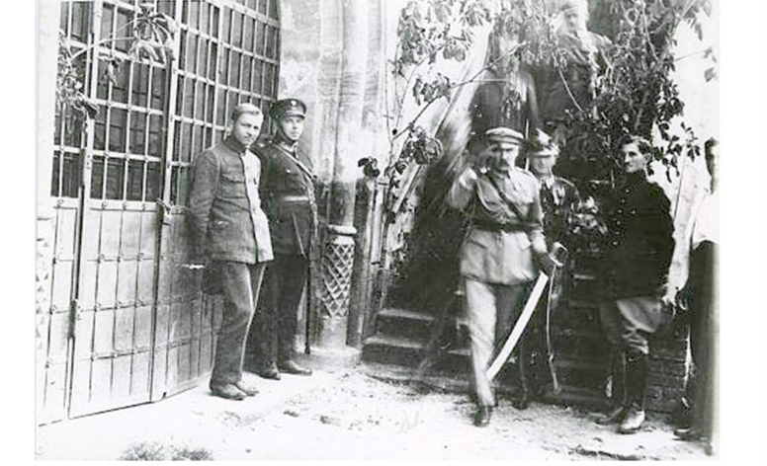
23 квітня 1924 року головнокомандуючий маршал Юзеф Пілсудський приїхав до м. Рівного на нараду з командуючими.

Slide 14
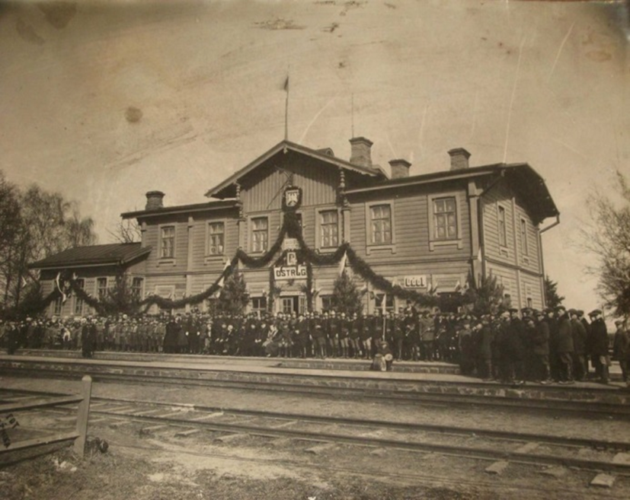
6 серпня 1924 року територія вокзалу була, як ніколи, святкова. Спеціальним поїздом прибув керівник Польської держави Юзеф Пілсудський, що звідси прямував у м. Острог, де вручив знамено Польським гарнізонам.

Slide 15
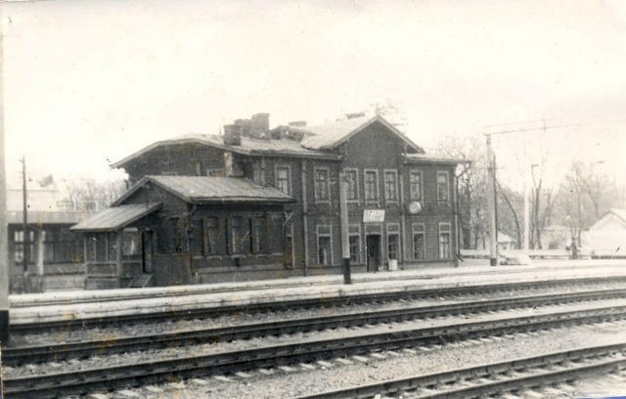
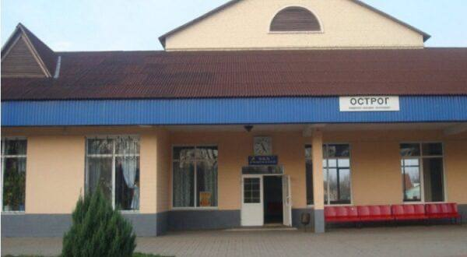
Висновок: Дуже добре, що на острожчині в с.Оженині є люди, які залюблені у свій край, які вивчають і пропагують його історію. Доносять її до наступних поколінь. Це вже писана історія і вона залишається на віки. Оскільки вона є наша. В наш час «Українська залізниця» – національний перевізник пасажирів та вантажів. Вона має розгалужену мережу залізничних шляхів, загальна експлуатаційна довжина яких складає понад 22 тисячі кілометрів. Острозька дільниця належить до Південно-Західної залізниці «Укрзалізниці», у відомстві якої перебуває всього шість залізниць, майже півтори тисячі станцій, 125 основних вокзалів.

Slide 16
Список використаних джерел:
Бендюк М.М. Історія Оженина, Бродова, Краєва/Упорядник Микола Бандюк, Світлана Журик, Тетяна Гущук.- Острог, 2011.- 100с.;іл.
Гущук Т. Оповідання з історії Оженина. – Київ, 2009р.- 102 с.
Збірка «Острозькі краєзнавчі читання» (Випуск 2, 2007 р.,
ст. 117-133) опубліковано дослідження Тетяни Гущук
«З історії залізниці на Острожчині».

Slide 17
ДЯКУЮ ЗА УВАГУ!

